Slide 1
собаки
Собаки - вірні і надійні друзі, які приносять радість і любов своїм господарям.

Slide 2

Вплив собак на психічне здоров'я людини
Собаки мають дуже позитивний вплив на психічне здоров'я людини. Їхній присутність може зменшити стрес, тривогу і депресію. Гра з собакою або просто прогулянка з нею може покращити настрій та підвищити рівень енергії. Вони також допомагають знизити відчуття самотності, оскільки собаки є вірними та відданими співмешканцями, які завжди раді бачити свого господаря.
Взаємодія з собаками також може покращити соціальні навички людини, особливо тих, хто стикається зі складнощами у встановленні контактів з іншими людьми. Собаки можуть збільшити впевненість в собі та сприяти розвитку емоційної стійкості. Крім того, вони можуть навчити власників відповідальності і дисципліни, оскільки догляд за ними вимагає певних обов'язків і режиму. Таким чином, собаки не лише стають членами сім'ї, а й можуть впливати на психічне здоров'я людини, забезпечуючи позитивні емоції та допомагаючи у розвитку різних аспектів особистості.

Slide 3
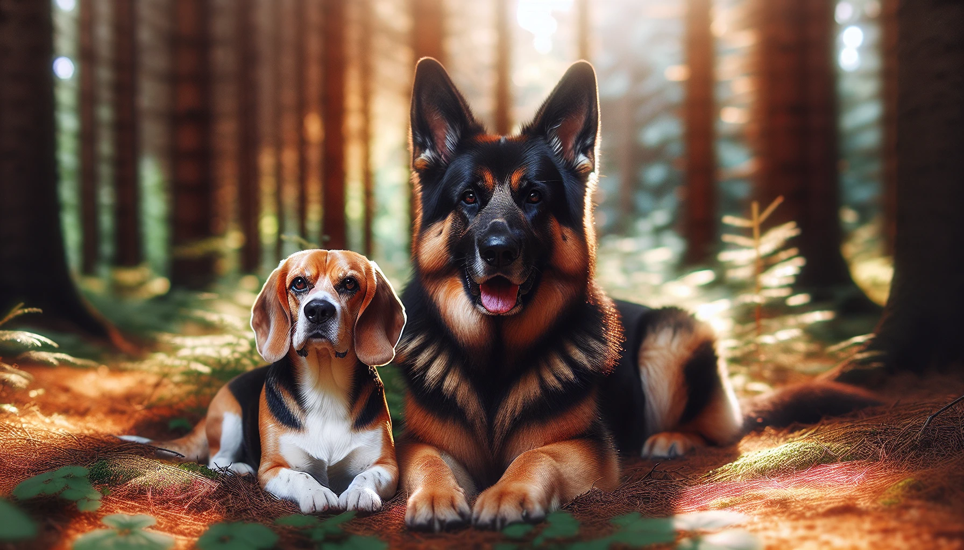
Як доглядати за собакою вдома
Догляд за собакою вдома - це важлива відповідальність, яка включає в себе кілька аспектів. По-перше, важливо регулярно годувати свого улюбленця якісними продуктами, які містять всі необхідні поживні речовини для здоров'я. Також важливо забезпечити собаці достатню кількість води і можливість вільного доступу до неї впродовж усього дня.
По-друге, необхідно регулярно вигулювати собаку. Прогулянки на свіжому повітрі є важливим аспектом догляду за твариною, оскільки вони не тільки задовольняють її потреби у фізичній активності, але й допомагають зберегти її в хорошій фізичній формі. Крім того, важливо вивчити специфіку вашої породи, наприклад, деякі собаки вимагають регулярних стрижок, а інші - частіші купання. Таким чином, годування, прогулянки та загальний догляд за шерстю і шкірою - це основні аспекти догляду за собакою, які варто враховувати вдома.

